Slide 1
The App Sampling Problem for
App Store Mining
William Martin, Mark Harman
Yue Jia, Federica Sarro
Yuanyuan Zhang

Slide 2
背景と問題点
たくさんの先行研究ではApp Storeからdescription, ranking, 5段階評価などの情報を取得し，データセットとして使用
取得した情報は一部分であり，データセットとして適切でないという問題

Slide 3
App Storeのレビュー
Apple Store : 一番最近のリリースに対するレビューのみ取得可能
Google Store : 全レビュー内で最新の480件のレビューのみ取得可能
Windows Store :全レビュー内で最新の36件のレビューのみ取得可能
Blackberry Store
全てのレビューを取得することが可能

Slide 4
目的
先行研究で用いているデータセットがApp Storeのレビューの一部であることにより引き起こす問題を明らかにする
一部のデータをデータセットとして用いてる問題を解決する手法の提案

Slide 5
メトリクス
Price(P)
→ アプリに支払った合計金額
Rating(R)
→アプリに対する5段階評価の平均
Download rank(D)
→App storeに表示されているダウンロード数の順位
Length of description(L)
→アプリの詳細の単語数
Number of ratings(N)
→レビューを投稿したユーザの合計

Slide 6
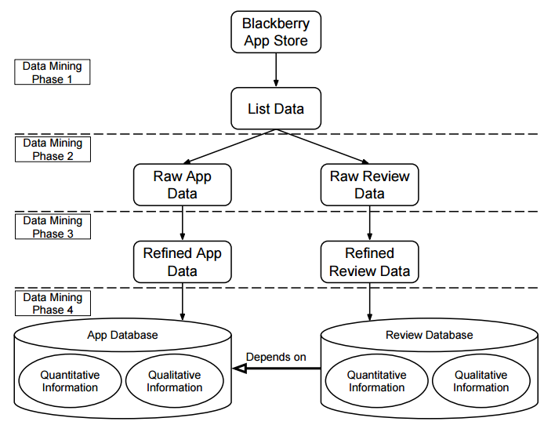
データセット
アプリのdescriptionやユーザのreviewを
LDAを用いてValidかInvalidに分類
Notes:
フェーズ１ : blackberryの有名どころのアプリをリストアップ
フェーズ2 : アプリとそのレビューデータを取得
フェーズ3 : Price, descriptionなどを取得
フェーズ4 : データベースに保存
アプリの性質を表す単語(gps,locationなど) はValidトピックに分類されそれを使用する

Slide 7
データセット
Price, Rating
App name, App description
LDAでトピック作成
Notes:
フェーズ１ : blackberryの有名どころのアプリをリストアップ
フェーズ2 : アプリとそのレビューデータを取得
フェーズ3 : Price, descriptionなどを取得
フェーズ4 : データベースに保存

Slide 8
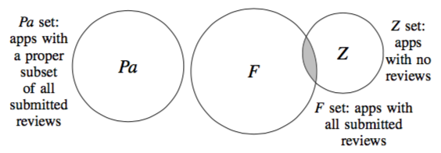
データセットの分類
(A) All: The combination of the above datasets; includes all mineddata(A=Pa∪F∪Z)

Slide 9

RQ1
Pa, F, Z, Aの違いによりメトリクスはどのように変化するか (ウィルコクスンの順位和検定)

Slide 10
RQ2
Pa, F, Z, Aの違いにより，アプリへの要望についてのレビューの割合はどのように変化するか
  A : 3.92%以下
  Pa : 3.14%以下
  F : 4.39%以下

Slide 11
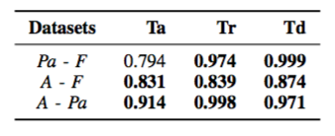
RQ3
Pa, F, Z, Aの違いにより，アプリへの要望についてのレビューの内容はどのように変化するか

Slide 12
Ta:トピック作成に強い貢献をしたアプリの詳細の数
Tr:トピック作成に強い貢献をしたユーザのリクエストの数
Td:トピック作成に強い貢献をしたアプリのDownload Lankの中央値

